Slide 1

Экономика: Наука о Выборе
Экономика – это особая сфера общественной жизни, где формируется потенциал общества, производятся блага для удовлетворения потребностей людей. Она изучает, как люди взаимодействуют, чтобы удовлетворить свои потребности в условиях ограниченных ресурсов.

Slide 2
Предмет Экономики: Человеческое Общество
Объект
Предмет
Объектом изучения экономики является человеческое общество, совокупность людей, объединенных экономическими отношениями.
Предмет экономики – это поведение субъектов в процессе выбора способов оптимального использования ограниченных ресурсов для удовлетворения растущих потребностей.

Slide 3

Потребности и Деятельность
1
Физические Потребности
2
Социальные Потребности
Люди должны есть, пить, одеваться, иметь жилье и т.д. для физического воспроизводства.
Возникают потребности, связанные с положением человека в обществе: организация, культура, политика.
3
Экономическая Деятельность
Удовлетворение потребностей побуждает к деятельности: труд, производство благ и услуг.

Slide 4

Экономические Отношения
В результате трудовой деятельности возникают экономические процессы и явления, которые развиваются, усложняются, превращаются в сложные экономические системы. Экономика призвана отражать эти процессы.
Предметом экономики являются экономические отношения, которые многоуровневы. Наиболее глубинные уровни экономических отношений выступают как не зависящие от воли и сознания людей. Это, прежде всего материальные производственные отношения.

Slide 5

Проблема Выбора
В экономике люди сталкиваются с проблемой выбора способов удовлетворения своих потребностей с помощью имеющихся ресурсов, которые могут быть ограничены.
Потребности всегда возрастают быстрее производственных возможностей, хотя в процессе развития общества увеличиваются и те, и другие.

Slide 6

Закон Возвышения Потребностей
Устойчивая зависимость, отражающая расширение круга потребностей и их качественное совершенствование, получила название закона возвышения потребностей.
Цель всякой экономической деятельности – удовлетворение потребностей.

Slide 7
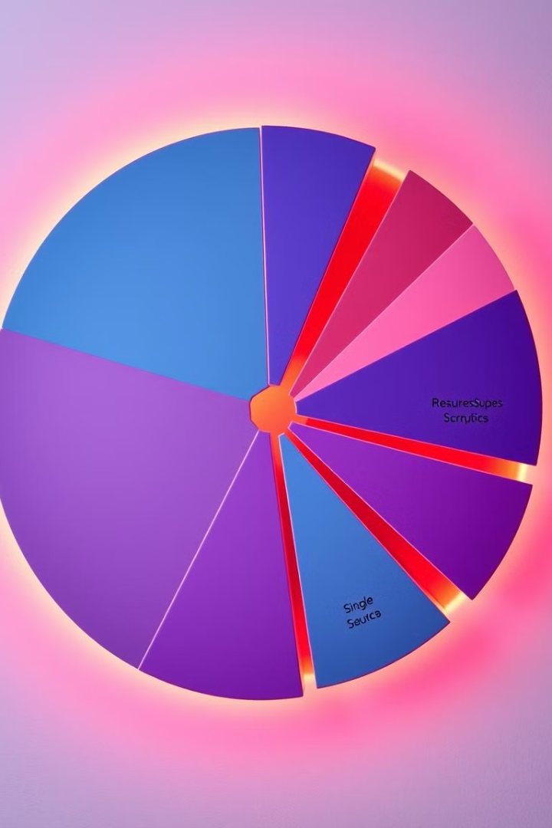
Ограниченность Ресурсов
Дефицитность ресурсов обуславливает ограниченность выпуска конечного продукта. Общество не может потреблять столько, сколько оно хочет, и постоянно сталкивается с выбором – какое количество и какого продукта производить.

Slide 8
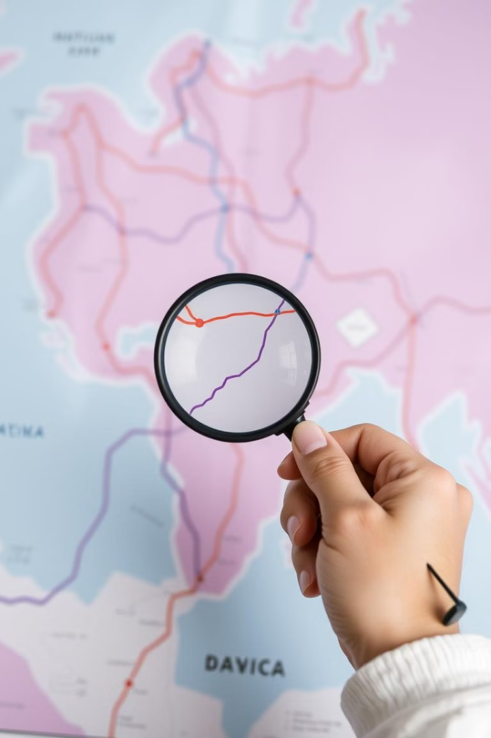
Оптимальное Использование Ресурсов
Таким образом, предмет экономики – поведение субъектов в процессе выбора способов оптимального использования ограниченных ресурсов с целью удовлетворения растущих потребностей индивида и общества.
Экономика изучает, как люди принимают решения в условиях ограниченности ресурсов, чтобы максимизировать свою выгоду и удовлетворить свои потребности.

Slide 9

Экономика: Искусство Ведения Домашнего Хозяйства
Слово «экономика» образовано от греческого «oikonomikѐ», что означает «искусство ведения домашнего хозяйства».
Экономика – это наука о том, как люди управляют своими ресурсами, чтобы удовлетворить свои потребности, как в масштабах семьи, так и в масштабах общества.

Slide 10
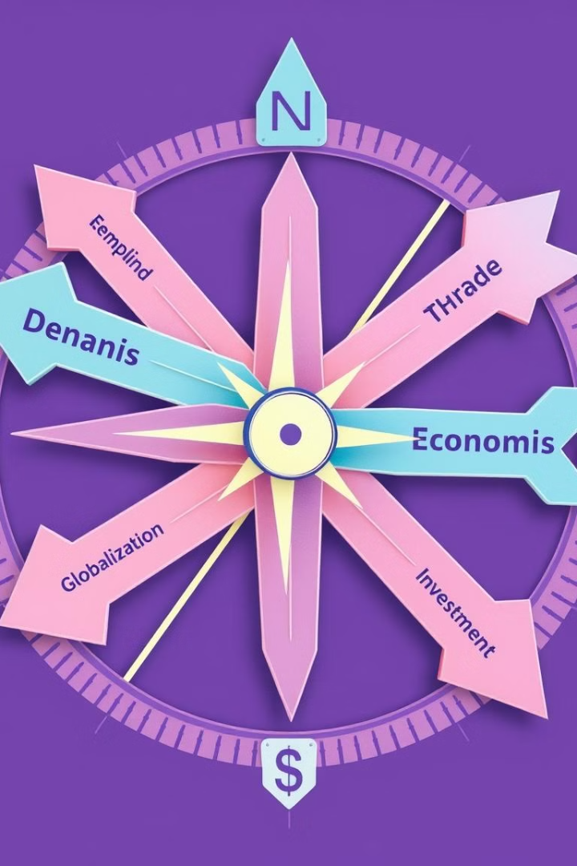
Ключевые Выводы
Экономика – это наука о том, как люди делают выбор в условиях ограниченности ресурсов. Она изучает поведение субъектов, их потребности, ресурсы, и как они взаимодействуют, чтобы удовлетворить свои потребности.
Понимание основ экономики важно для каждого человека, чтобы принимать осознанные решения в своей жизни и в обществе.

